Slide 1
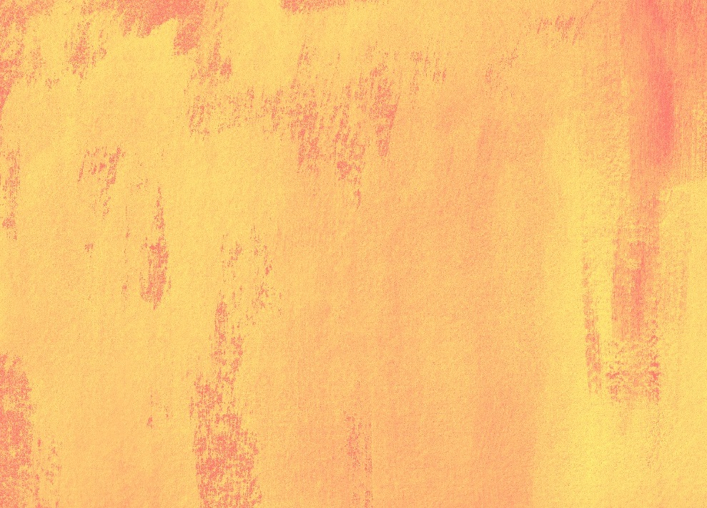
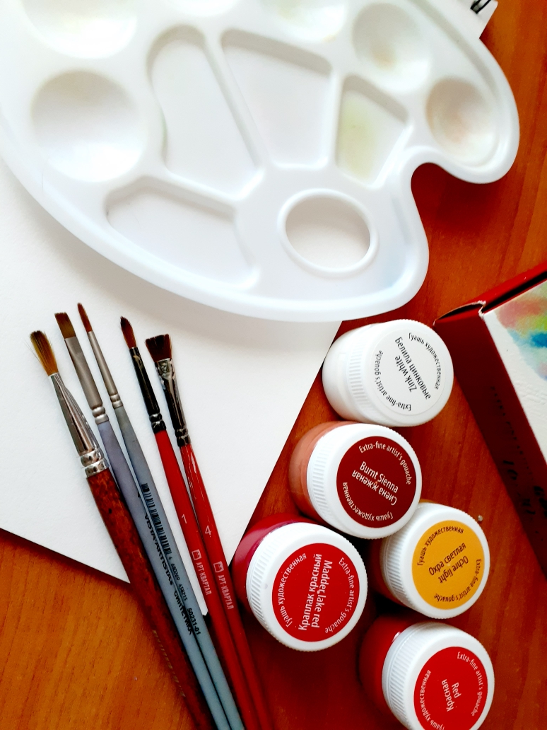
ПРИЕМЫ РАБОТЫ ГУАШЬЮ

Slide 2
Пастозная техника.
В этом случае на рабочую поверхность наносятся густые мазки без разбавления гуаши водой.

Slide 3
Лессировка.
Под лессировкой понимают поэтапное нанесение прозрачных, полупрозрачных слоев гуаши после полного высыхания предыдущего слоя. Это позволит получить сложные тона. Но важно помнить, что нанесение краски до высыхания первого слоя приводит к нежелательному смешению красок, получению «грязного» цвета. Эффект прозрачности достигается разведением краски водой. Количество слоев – не больше 5.
Для гуаши этот способ доступен так же, как и для акварели. Гуашь нужно разбавить довольно сильно водой, чтобы она стала прозрачной. С помощью техники лессировки можно создать неповторимый эффект тумана, гуашь для этого подходит как никакой другой материал.

Slide 4
ПРИЕМЫ.
Однородная заливка цветом.
Используется для окрашивания поверхностей или их частей. Выполняется кистью. Гуашь не должна быть слишком густой (краска ляжет комками) или слишком жидкой (появятся пятна). Заливать контур начинают с краев.

Slide 5
Градиентная заливка.
Художественный прием, который часто используется для создания красивого фона с плавным переходом по тону. Позволяющий добиться плавного перехода цвета от темного к светлому или даже свести цвет к белому фону.
Выполняется следующим образом: выбранные оттенки наносятся горизонтальными полосами, после чего постепенно начинаем размазывать краски (краски не должны успеть высохнуть). Движение кисти справа налево, потом слева направо. Для создания плавного перехода можно так же использовать губку.

Slide 6
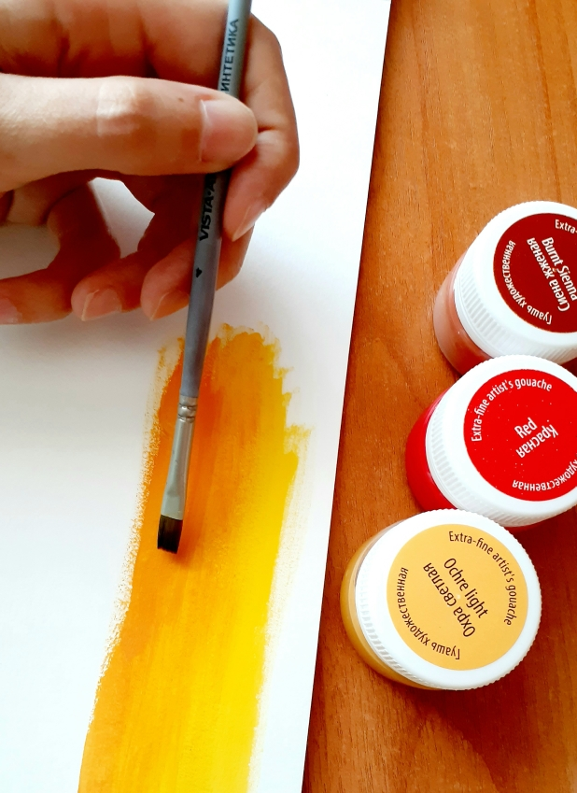
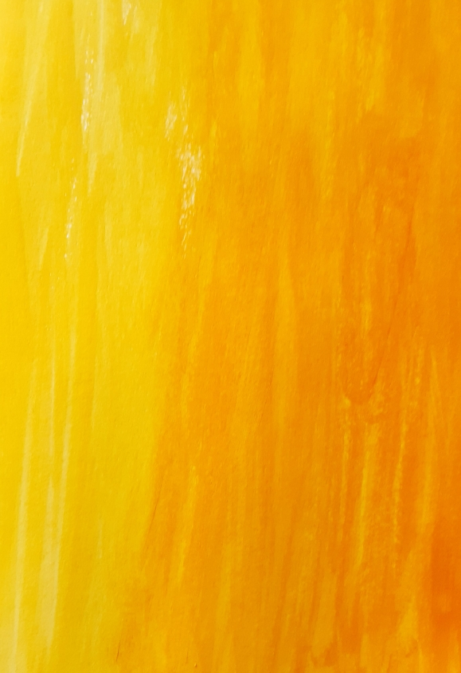
Градиентная заливка.

Slide 7
Разбрызгивание или набрызг
Способ работы 1: Хорошо загрузите кисть краской, оттяните ее щетинки назад (от картины), а затем резко отпустите их. Щетинки рванутся вперед и с них слетит целое облачко мелких капелек краски. Для того чтобы не забрызгать всю картину, сделайте бумажную маску, вырезанную из газеты или ненужного листа бумаги, и прикройте ту часть картины, которая должна остаться не забрызганной.
Способ 2: Возьмите кисть с краской в одну руку а пальцами другой руки или кистью легко ударьте по древку кисти с краской для получения брызг.

Slide 8
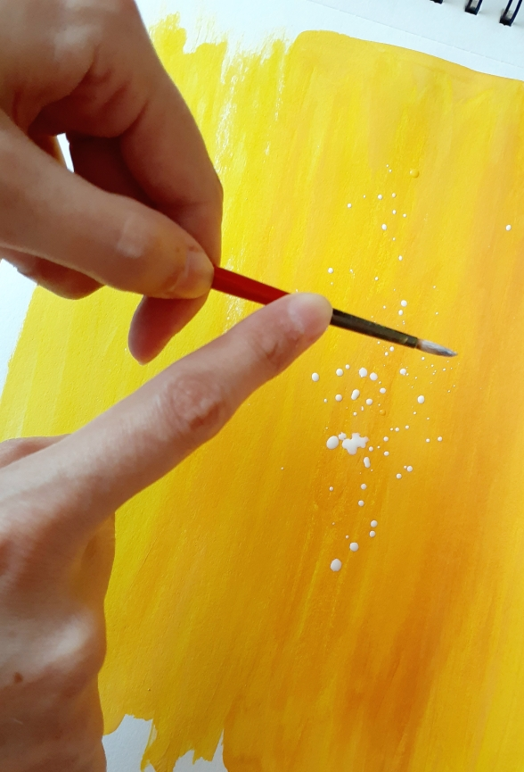
Разбрызгивание или набрызг
Простой способ создания фактуры. С помощью этой техники можно рисовать звездное небо, снег, камешки на дороге, речную гальку, листья и тому подобные вещи.
Лучше всего разбрызгивать гуашь с помощью маленькой синтетической или колонковой кисти.

Slide 9
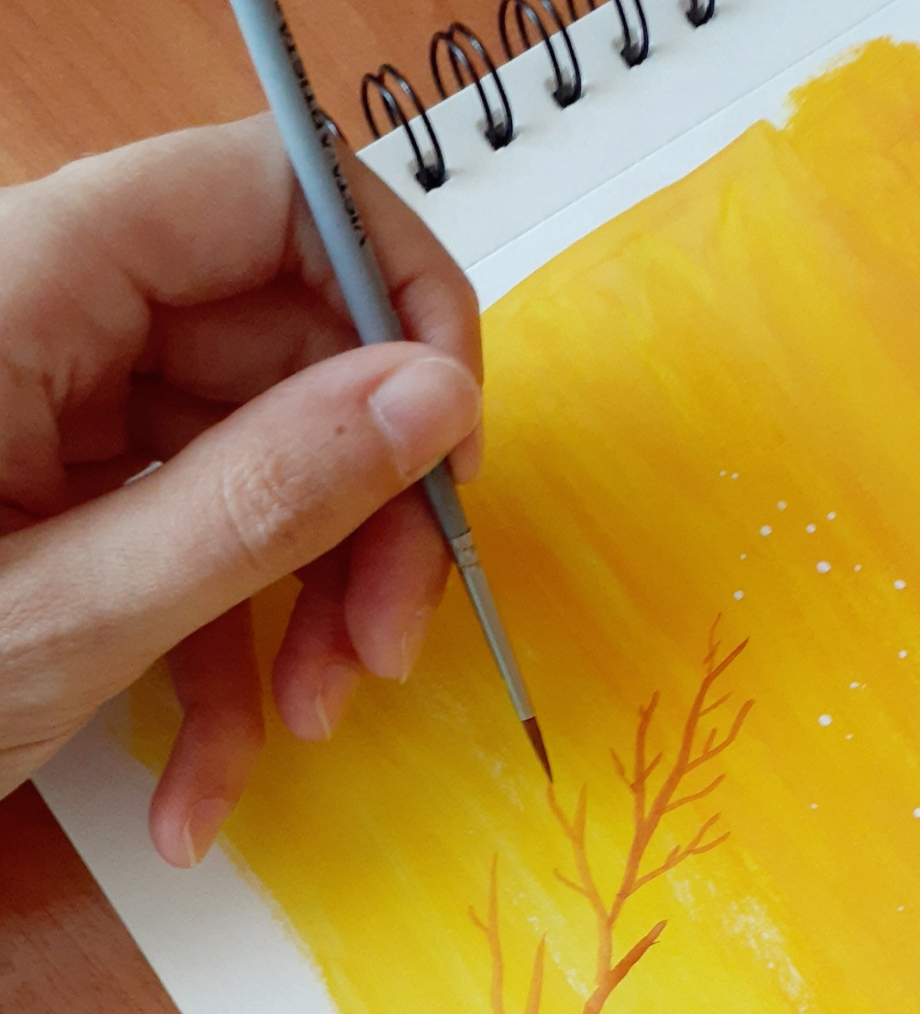
Рисование тонких линий
Используется тонкая круглая кисть. И гуашь слегка разбавленная водой. Главное, не брать на кисть слишком много краски.

Slide 10
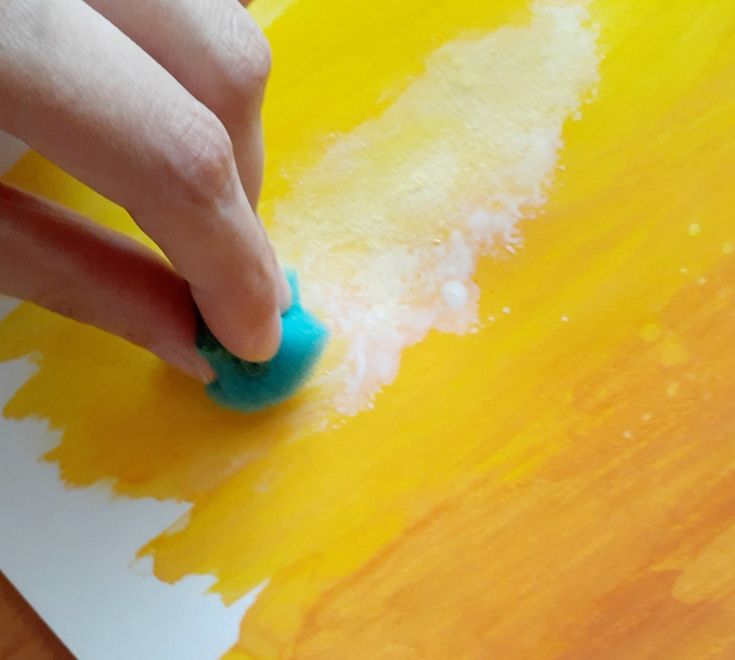
Работа губкой или спонжем
Штамповка –
нанесение оттисков при помощи губки, ватного диска или даже скомканного листа бумаги. Особенно удачно при этом можно имитировать грубую землю, густую траву или листву. Кроме губки, фактуру можно создавать также полоской гофрированной бумаги, при этом возникают очень необычные и неожиданные эффекты.

Slide 11

Пошаговые уроки рисования: https://vk.com/arcillasoul
Фотографии – Яна Лисина
Санкт-Петербург
2021 г.

